Slide 1
스프링 기반 뉴스기사 관리 웹 서비스
20220112 류희정

Slide 2
목 차
프로젝트 개요
개발 내용
개발 결과
참고 자료

Slide 3
1. 프로젝트 개요
뉴스기사 관리 웹 서비스는 인터넷 포털이나, 신문사 등의 뉴스를 제공하기 위한 서비스입니다.
news DB에 새로운 뉴스를 등록, 조회, 삭제 서비스를 제공하며 조작은 웹 화면을 통해 이용할 수 있습니다.

Slide 4
2.1 구현 시스템 설명
DB
news
Model
NewsDAO.java
Controller
.java
View
NewsController
newsList.jsp
newsView.jsp
Client
Model
News
.java

Slide 5

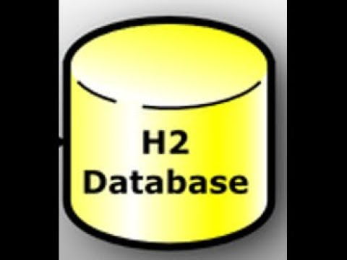


2.2 개발 환경
개발 언어 : Java
데이터베이스 : H2 DataBase
개발 도구 : Eclipse IDE for Enterprise Java and Web Developers
서블릿 컨테이너 : Apache Tomcat 9

Slide 6
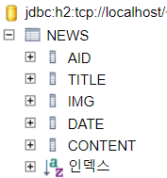
2.3 데이터베이스 설계
AID : 번호
TITLE : 뉴스 타이틀
IMG : 이미지 저장 경로
DATE : 등록 일시
CONTENT : 뉴스 내용

Slide 7
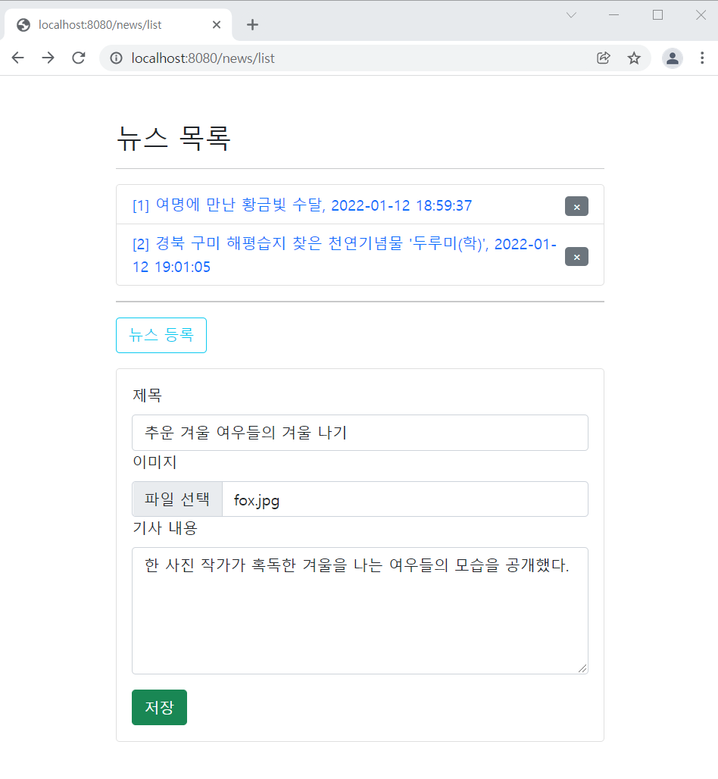
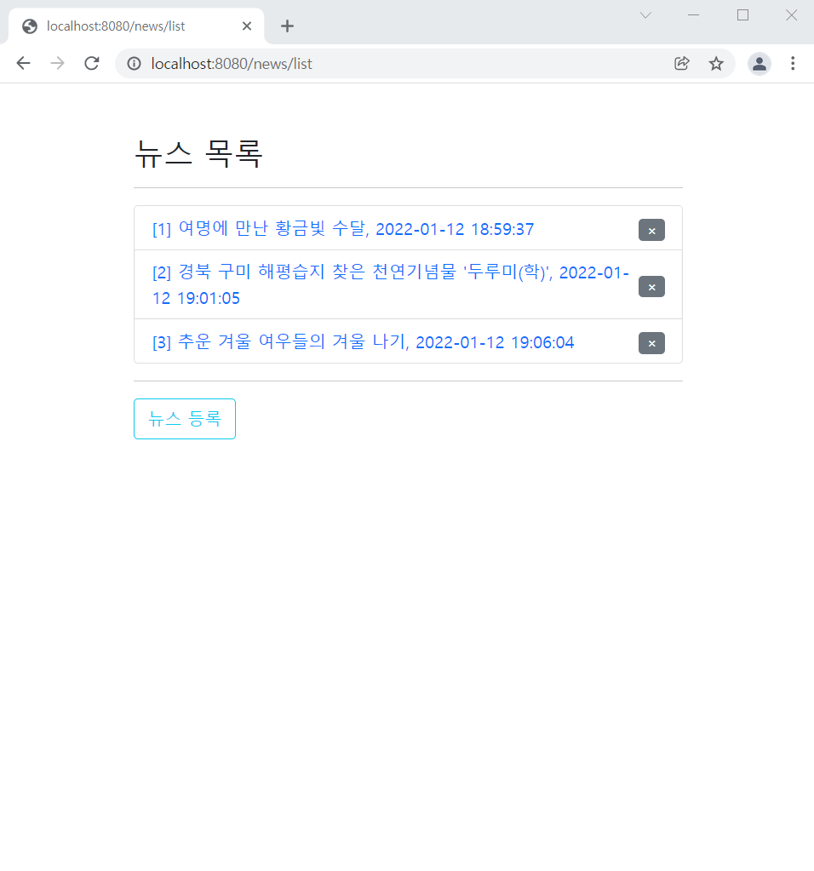
3.1 개발 결과(등록)

Slide 8
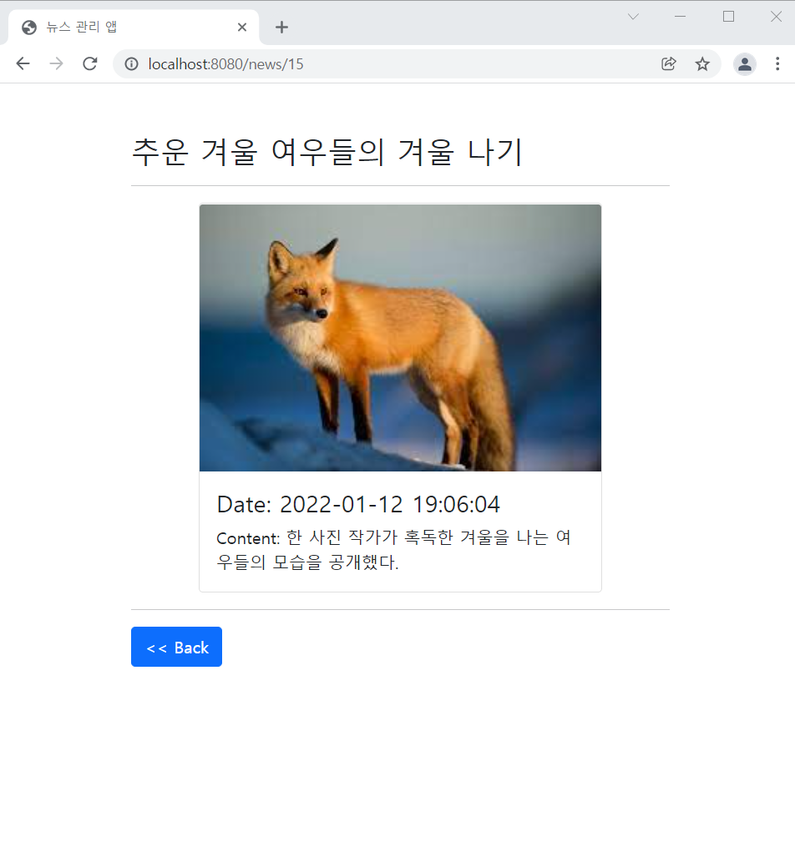
3.2 개발 결과(세부 내용 조회)

Slide 9
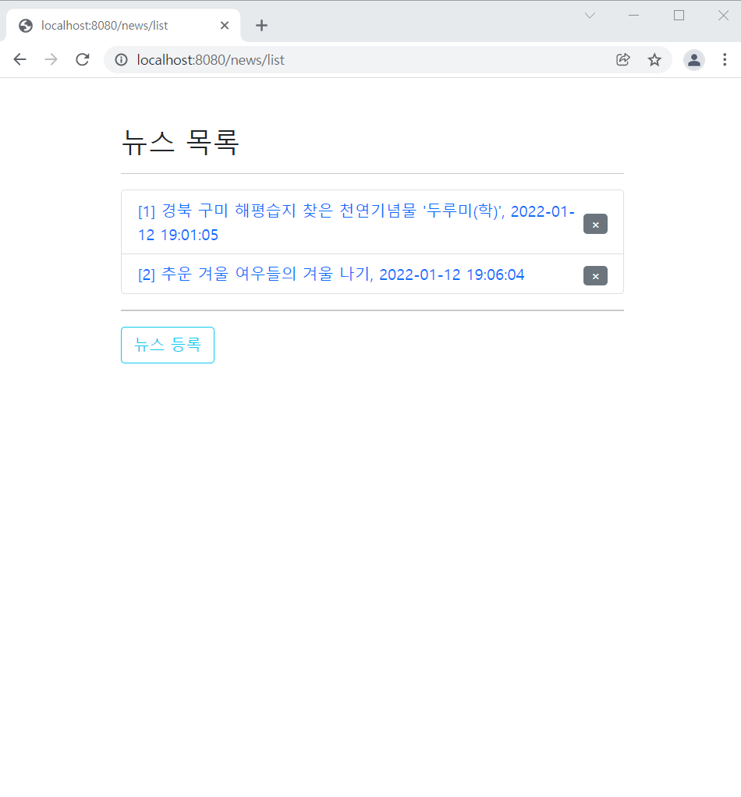
3.3 개발 결과(세부 내용 조회)

Slide 10
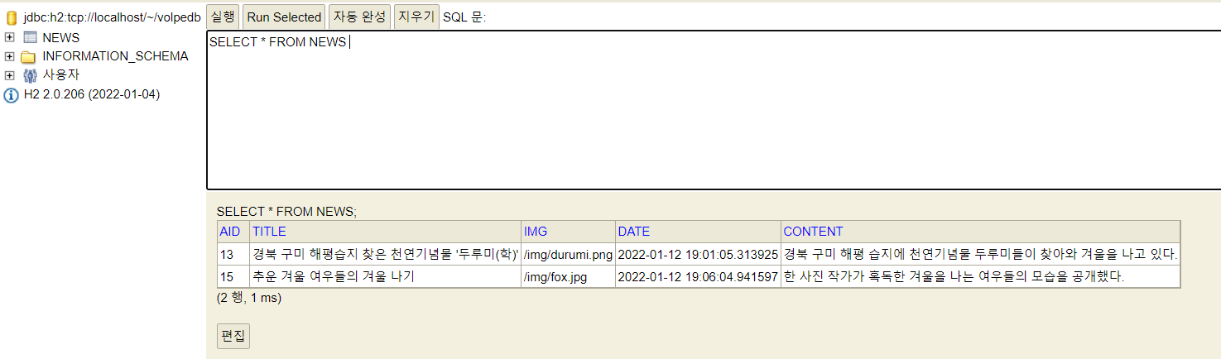
3.4 개발 결과(데이터베이스 확인)

Slide 11
4. 참고자료
짧고 굵게 배우는 JSP 웹 프로그래밍과 스프링 프레임워크 책

Slide 12
감사합니다.

